Slide 1
¿Que estadisticas influyen mas en la probabilidad de que un equipo gane?
Trabajo práctico de Análisis de Datos · Premier League, La Liga, Serie A, Bundesliga y Ligue 1
44.957
5
25
partidos
ligas
temporadas
Notes:
Buenas. Les voy a contar qué encontré al analizar casi 45.000 partidos de las cinco grandes ligas europeas entre 2000 y 2025. La pregunta es simple: de todo lo que se mide en un partido, ¿qué se relaciona más con ganar?

Slide 2




¿Qué dicen los datos sobre los mitos?
“El que más tira gana”
¿Importa la cantidad o la puntería?
44.957 partidos
5 ligas · 25 temporadas (2000/01 – 2024/25)
“La localía pesa”
¿Cuánto pesa, y sigue pesando hoy?
37.694 completos
“Más corners, más dominio”
¿Se traduce en victorias?
83,8 % con las 6 estadísticas de juego por equipo
“Ser agresivo ayuda”
Faltas y tarjetas frente al resultado
6 estadísticas
Tiros, tiros al arco, corners, faltas, amarillas y rojas (sin posesión ni xG)
Notes:
El fútbol está lleno de frases hechas: 'el que más tira gana', 'la localía pesa', 'más corners es más dominio', 'ser agresivo ayuda'. Quise ver cuáles resisten los datos. Trabajé con 44.957 partidos de Premier League, La Liga, Serie A, Bundesliga y Ligue 1, y de ellos 37.694 tienen las seis estadísticas completas: tiros, tiros al arco, corners, faltas, amarillas y rojas. Algo que no está en la base y conviene aclarar desde el principio: no hay posesión ni goles esperados.

Slide 3
Cada partido, dos observaciones
1
2
3
Una fila por partido
Una fila por equipo
Todo como diferencia
44.957 partidos con goles, resultado y 6 estadísticas por equipo.
Una fila desde el local y otra desde el visitante: la pregunta es sobre un equipo que gana o no.
Tiros al arco, corners, faltas, tarjetas: propio − rival. Ganar es un fenómeno relativo.
Los datos faltantes no eran azar. La Liga, Ligue 1 y Serie A no registran estadísticas antes de 2005/06: me quedé solo con partidos completos en lugar de inventar datos.
Notes:
Antes de analizar tuve que ordenar los datos. Cada partido original tiene una fila; yo lo desdoblé en dos, una desde el punto de vista del local y otra del visitante, porque la pregunta es sobre un equipo que gana o no. Y expresé cada estadística como diferencia con el rival: 15 tiros no significan lo mismo contra un rival que tiró 5 que contra uno que tiró 25. Los datos faltantes no eran azar: La Liga, Ligue 1 y Serie A no registran estadísticas antes de 2005/06, así que me quedé solo con partidos completos en vez de inventar datos.

Slide 4
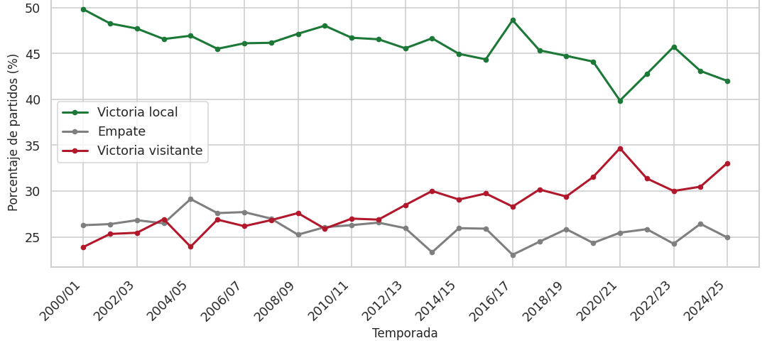
La localía existe, pero se achica
47,9 %
victorias locales, 2000/01–2004/05
42,7 %
victorias locales, 2020/21–2024/25
39,9 %
mínimo en 2020/21, año de pandemia
Es coherente con que la hinchada suma a la ventaja local, pero con estos datos es una hipótesis, no una prueba.
Notes:
Empiezo por la localía. En las cinco ligas gana más el local, pero la ventaja se fue achicando: de casi 48 % de victorias locales a comienzos de los 2000 a 42,7 % en las últimas cinco temporadas. El mínimo es 2020/21, cuando muchos partidos se jugaron sin público. Es consistente con que la hinchada ayuda, pero con estos datos es una hipótesis, no algo demostrado.

Slide 5
Ganar no es tirar más: es tirar mejor
×1,62
tiros al arco: 6,00 en victorias vs 3,70 en derrotas
≈ igual
tiros fuera del arco: 7,79 vs 7,44
0,06 vs 0,16
rojas por partido: victorias vs derrotas
Notes:
Acá está el hallazgo central. Los equipos que ganan tiran al arco 6 veces por partido; los que pierden, 3,7. Pero en tiros fuera del arco casi no hay diferencia: 7,8 contra 7,4. O sea: no gana el que más tira, sino el que tira mejor. Corners y faltas tampoco separan a ganadores de perdedores. Lo único más que se destaca son las rojas: 0,06 por partido en victorias contra 0,16 en derrotas.

Slide 6
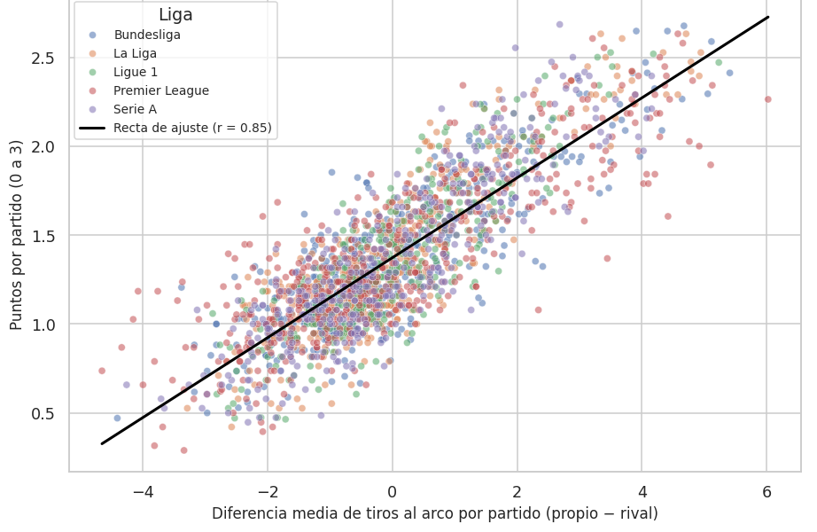
Dominar en tiros al arco suma puntos
r = 0,85
correlación entre la ventaja en tiros al arco y los puntos (2.034 equipo-temporadas)
+0,22 puntos
por partido, por cada tiro al arco de ventaja
≈ 17 puntos por temporada con +2 tiros al arco de ventaja por partido.
Notes:
Si miramos equipos enteros por temporada, la relación es muy fuerte: correlación de 0,85 entre la ventaja en tiros al arco y los puntos por partido. Cada tiro al arco más que el rival por partido equivale a unos 0,22 puntos por partido, aproximadamente 17 puntos en una temporada de 38 fechas por cada dos tiros de ventaja. Ojo: es una asociación; parte se debe a que los mejores equipos tienen jugadores más eficaces.

Slide 7
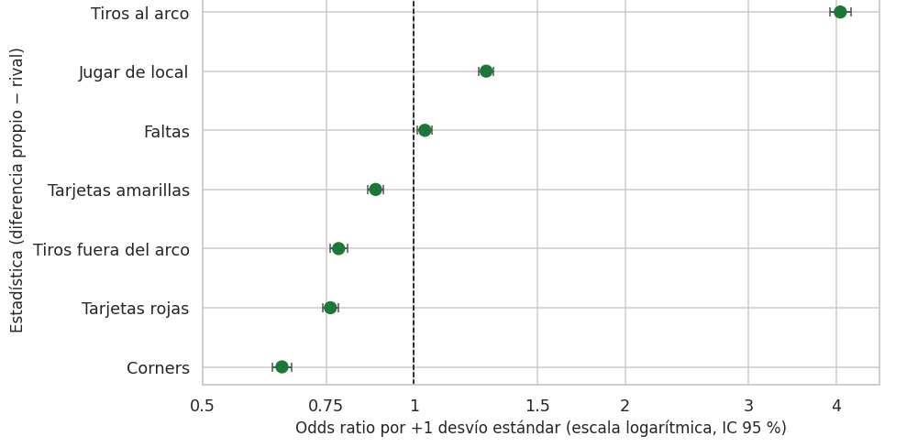
Dos modelos, la misma respuesta
+42 %
de odds por cada tiro al arco de ventaja
×1,61
las odds de ganar de local, igualando el resto
−45 %
de odds por cada roja de diferencia
Gráfico: efecto de +1 desvío estándar. A la derecha: efecto por unidad (un tiro, una roja).
Random Forest: tiros al arco pesan ~14× más que cualquier otra variable · Acierto 74,5 % (vs 62,6 %) · AUC 0,81
Notes:
Para controlar todas las estadísticas a la vez ajusté una regresión logística y un Random Forest. En la regresión, cada tiro al arco de ventaja sube 42 % las chances de ganar; jugar de local, 1,61 veces, aun con el resto igual; y cada roja las baja 45 %. El Random Forest dice lo mismo: los tiros al arco pesan unas 14 veces más que cualquier otra variable. El modelo acierta 74,5 % contra 62,6 % de uno trivial, con un AUC de 0,81, muy razonable para un deporte con tanto azar.

Slide 8
Pesan la puntería y la localía
Tiros al arco
Localía
Tarjetas rojas
+42 %
×1,61
−45 %
de odds de ganar por cada tiro al arco de ventaja. Cantidad de tiros: no distingue a ganadores.
las odds, aun igualando el resto. Pero cae de 47,9 % a 42,7 % de victorias locales.
de odds por roja de diferencia; en parte es consecuencia del partido, no solo causa.
Límites: asociación, no causalidad · sin posesión ni xG · no se controla la calidad del plantel
Próximo paso: sumar goles esperados (xG) y posesión, por ejemplo desde FBref
Notes:
En resumen: lo que más se asocia con ganar es la puntería, no el volumen de tiros; después, jugar de local, aunque pesa menos que antes; y las rojas, en parte como consecuencia del mal partido. Corners, faltas y amarillas aportan poco. Los límites: es asociación y no causalidad, falta posesión y xG, y no controlé la calidad del plantel. El próximo paso natural es sumar goles esperados y posesión. Gracias, quedo para preguntas.

